Slide 1

大学物理（热学）
金晓峰
复旦大学物理系
xfjin@fudan.edu.cn
2006-9-13
2021/9/5
1

Slide 2
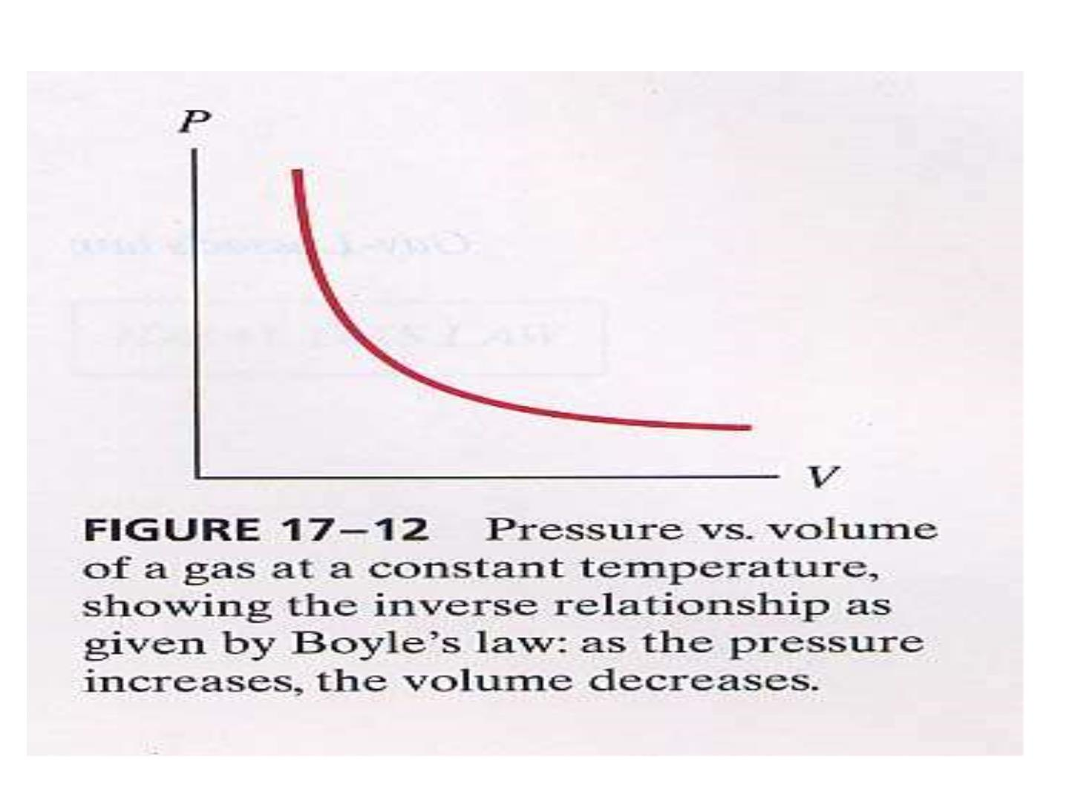

Slide 3
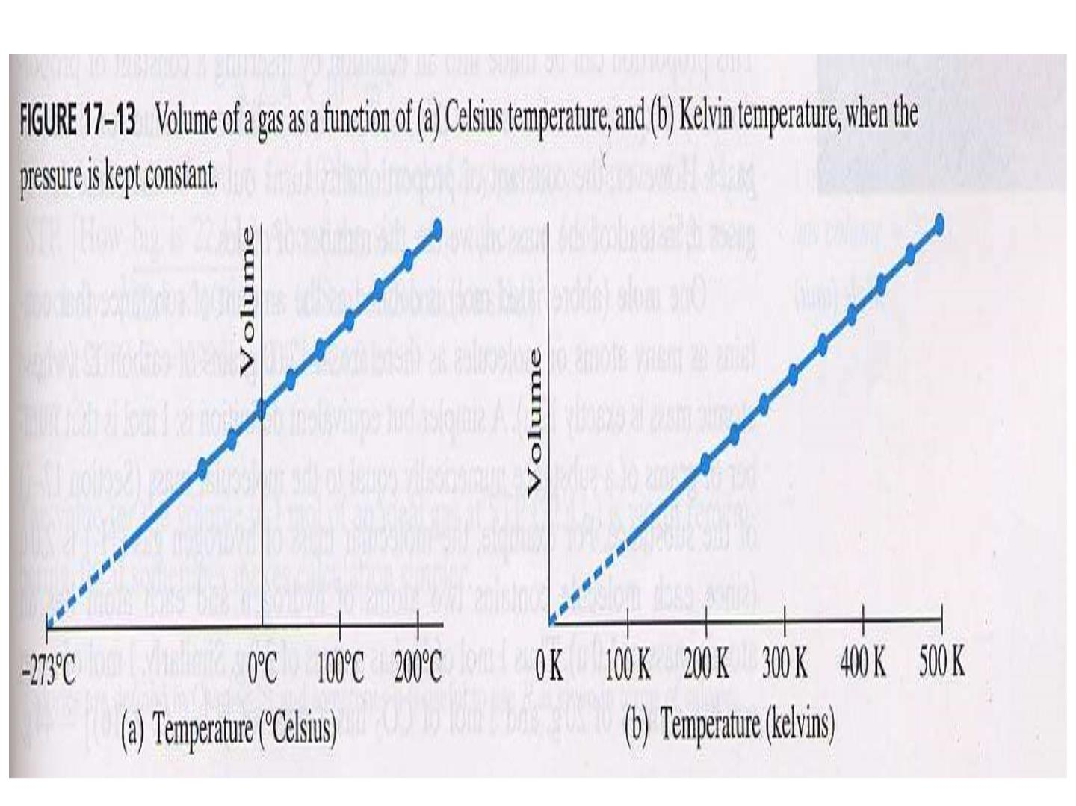

Slide 4
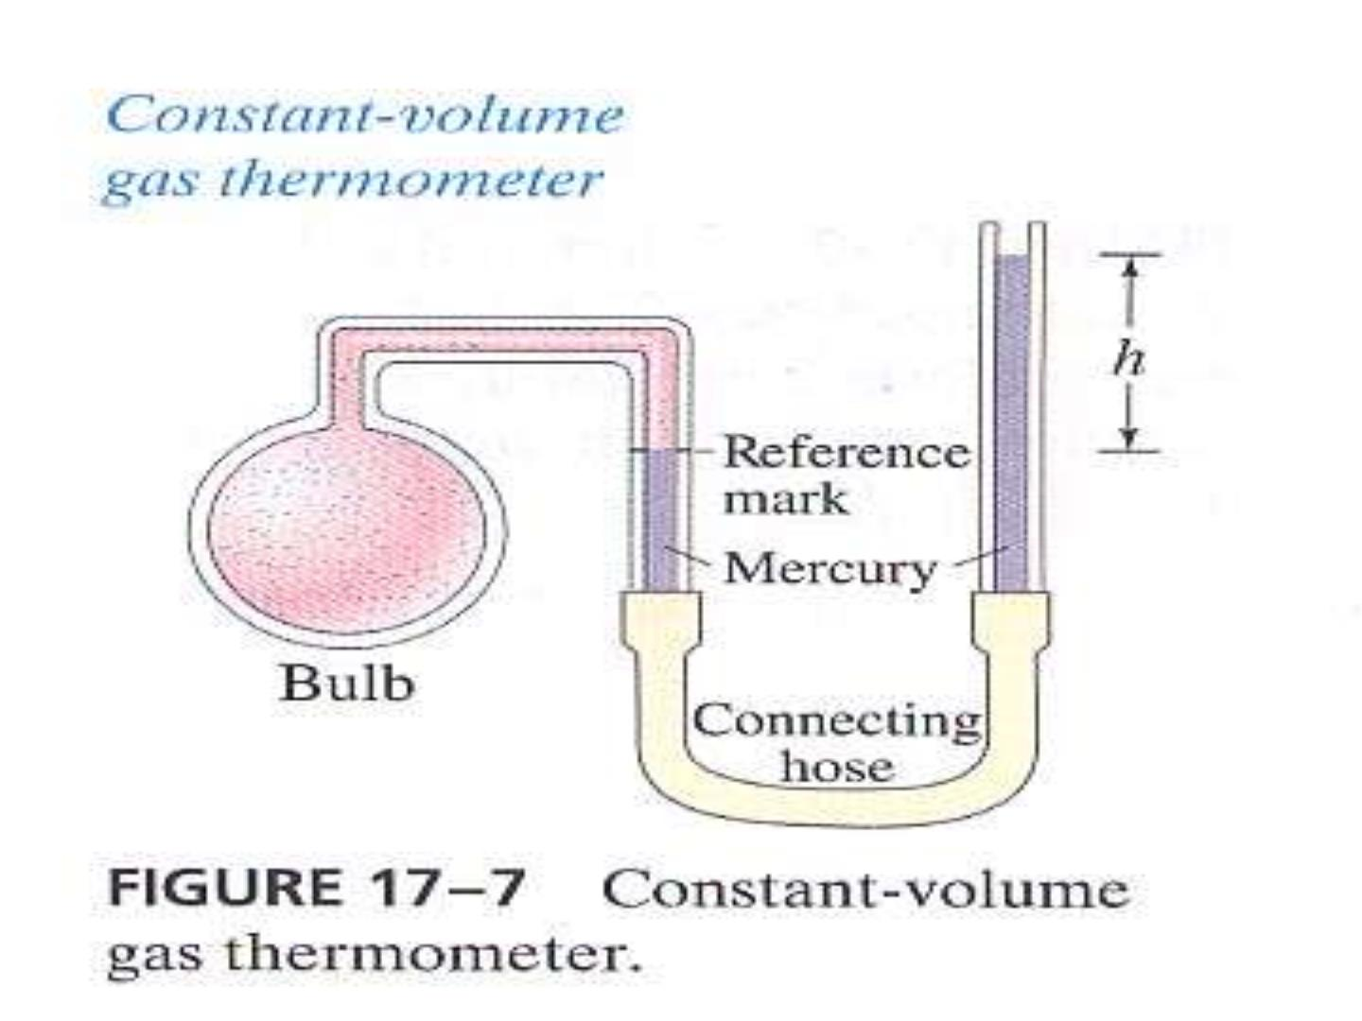

Slide 5
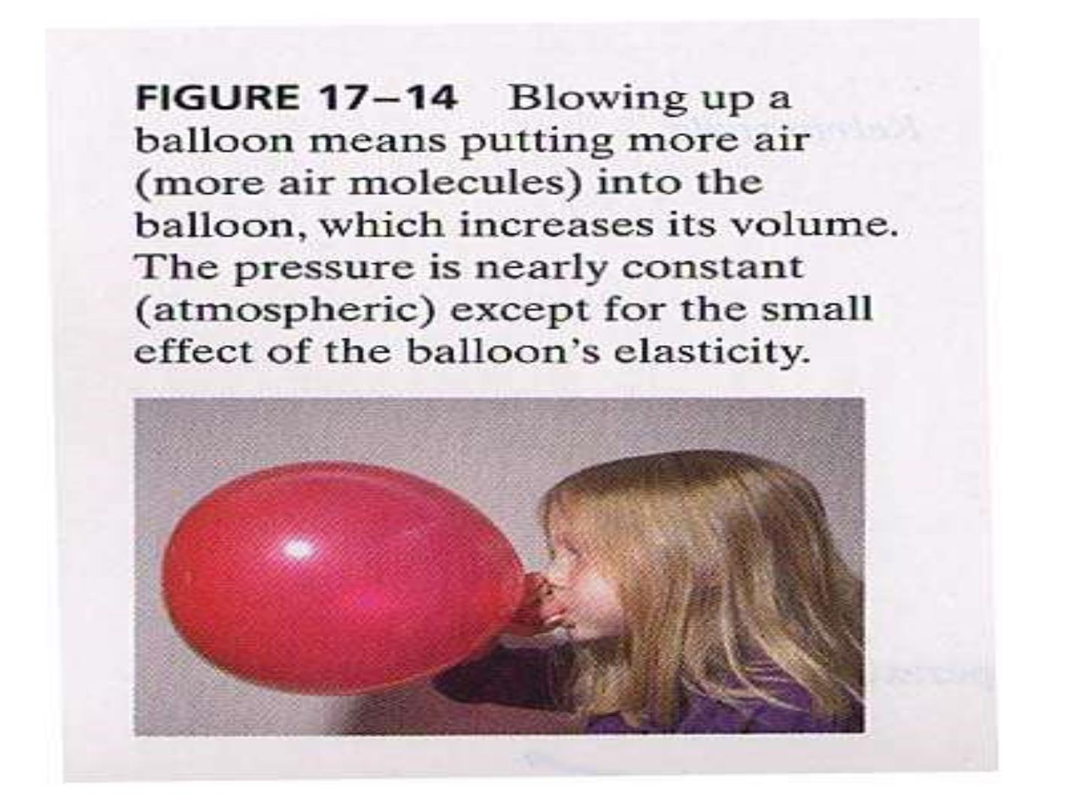

Slide 6
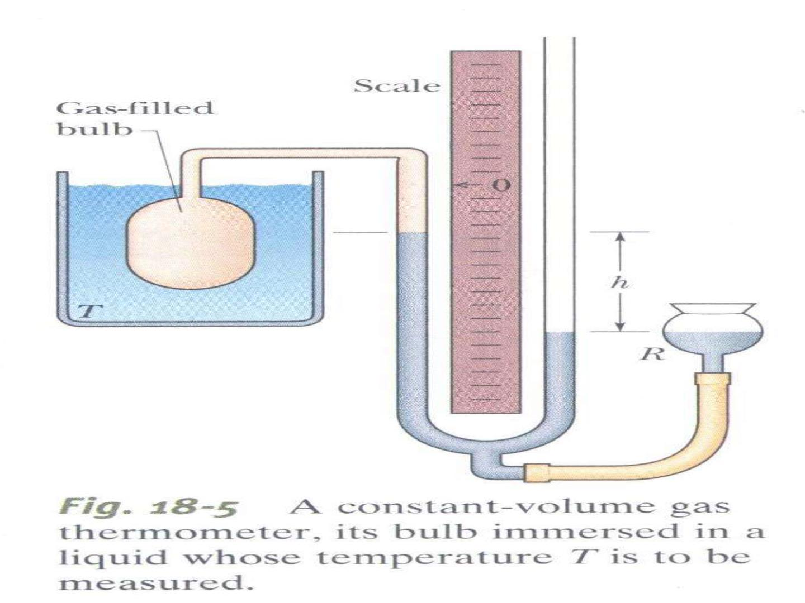

Slide 7
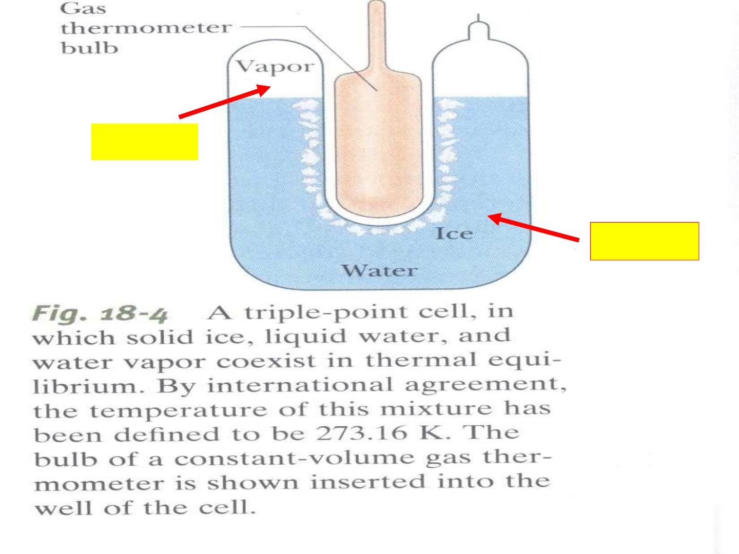
4.58 torr
273.16 K

Slide 8
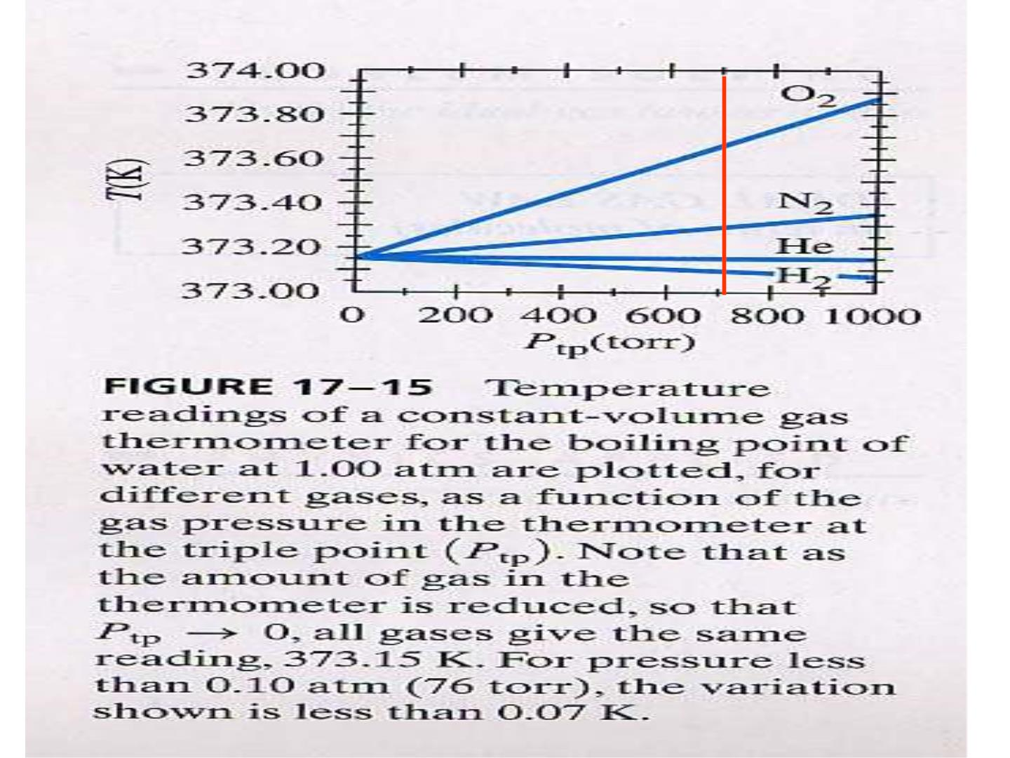

Slide 9
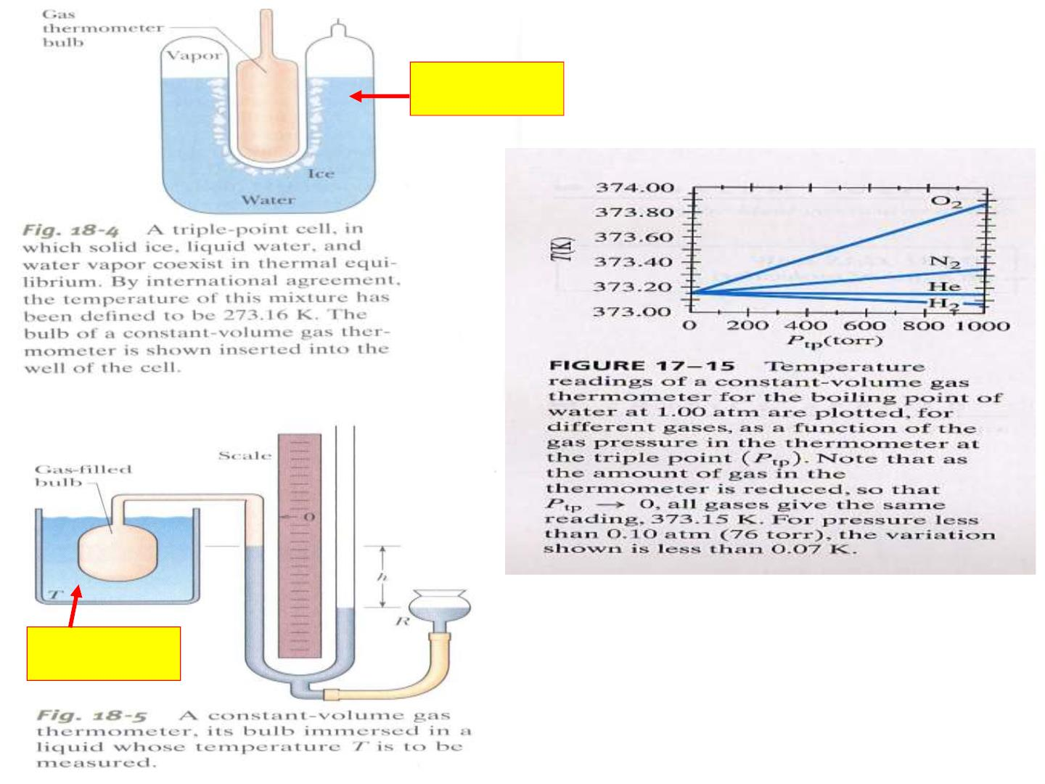
273.16 K
373.15 K

Slide 10
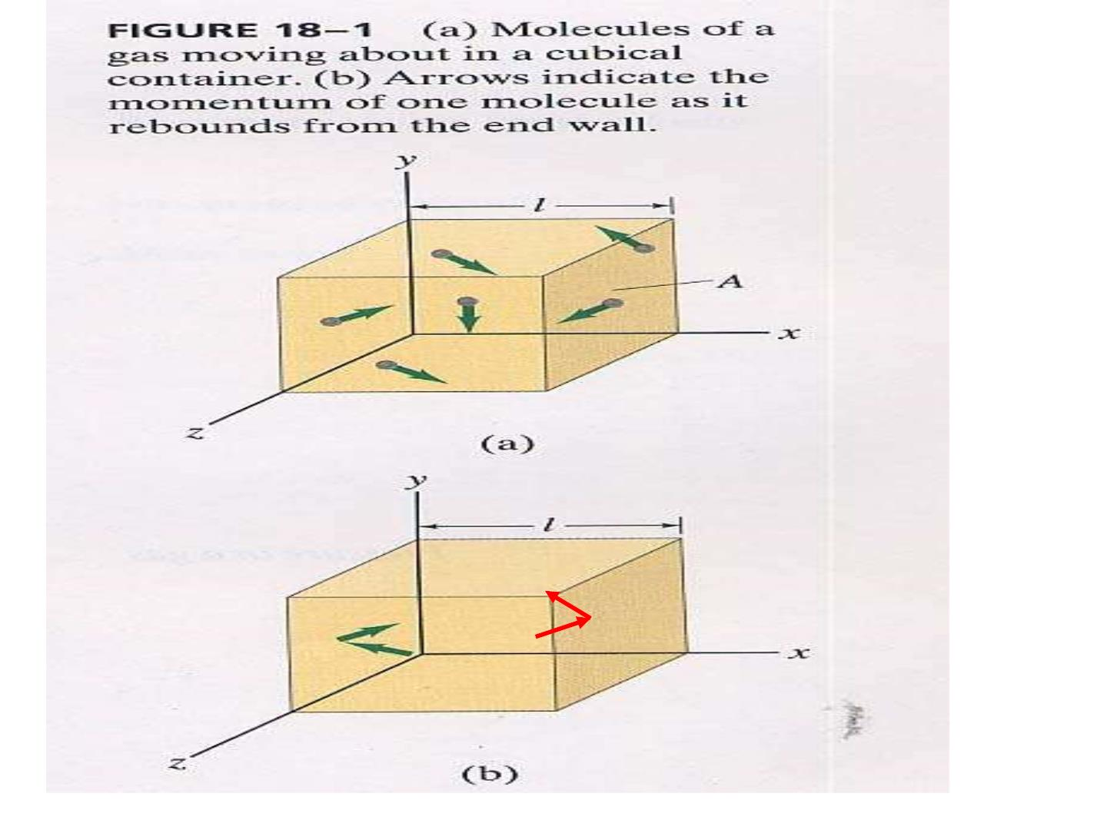

Slide 11


